Slide 1

INTRODUÇÃO À
ENGENHARIA DE PROMPT
GEORGE MARMELSTEIN

Slide 2
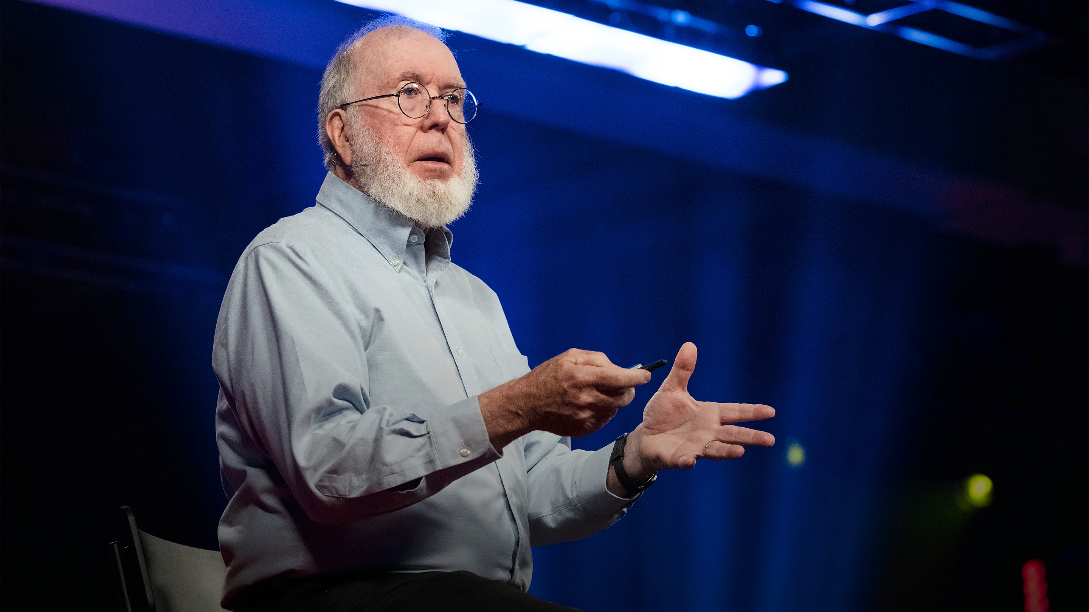


Seres humanos são para perguntas; máquinas, para respostas.
Kevin Kelly

Slide 3
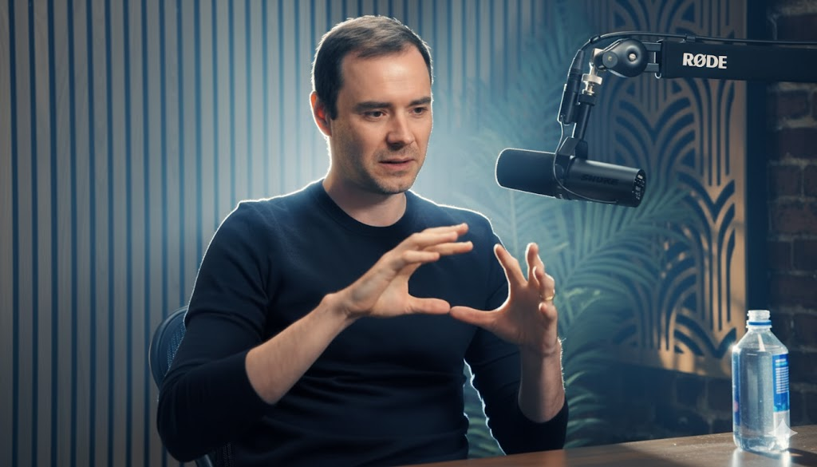
A linguagem de programação mais nova e mais quente do momento é o inglês (ou o português ou qualquer outra linguagem natural).
Andrej Karpathy
* No original: "The hottest new programming language is English". Extraído de @karpathy. X. 2024

Slide 4


TRÊS MODALIDADES DE PROMPT
Modos diferentes de conversar com as máquinas
VIBE
PROMPTING
PROMPT ESTRUTURADO
PROMPT AGÊNTICO
Comunicação em linguagem natural pura
Conversacional
Direto e simples
Fluxo de pensamento
Possibilidade de aprimoramento com reflexão, pensamento estendido e meta prompts
Comunicação em linguagem estruturada
Uso de marcadores (markdown) e delimitadores (tags)
Separação modular
Frameworks bem definidos: P.O.E.M.A
Controle do output e customização
Comunicação com agentes
Orquestração de tarefas encadeadas
Ativação de tools, skills e resources
Workflows complexos e adaptativos
Outputs sofisticados (artefatos)
Notes:
preenchimento criativo de lacunas sem mecanismos de rastreamento da verdade

Slide 5
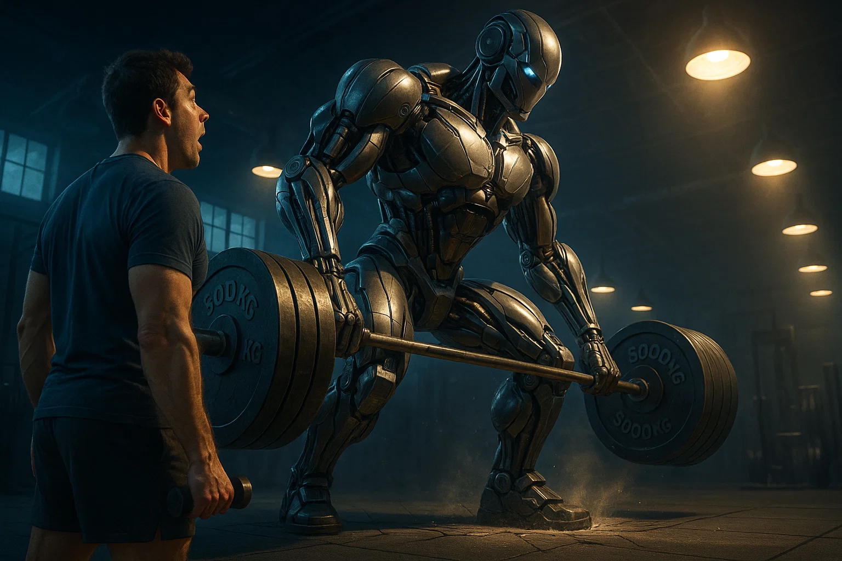
O paradoxo: precisamos de mais ou menos engenharia de prompt?
De onde o LLM tira a informação? Qual a fonte de conhecimento da máquina?
O que é janela de contexto? Por que esse conceito é tão importante?
AINDA PRECISAMOS DE PROMPTGUÊS?
O que são as alucinações? Por que elas ocorrem? Como mitiga-las ou eliminá-las?
Como conseguir respostas confiáveis, precisas e poderosas? Quais as técnicas para conversar com a máquina?
Notes:
Imaginário comum da IA: trapaça – antiético – mentes preguiçosas

Slide 6

O LLM foi treinado para imitar padrões de linguagem; não para acertar.
Duas metáforas:
Concurseiro chutando uma questão
Intercambista mitomaníaco
Correção semântica ≠
Correção factual
PRIMEIRO FUNDAMENTO
Os LLMs são máquinas de conversação. A interação é um componente essencial do uso da ferramenta.
Toda informação FACTUAL extraída do CONHECIMENTO DA MÁQUINA É FALSA, até prova em contrário.
As alucinações permitem a criação e a solução de casos novos.

Slide 7
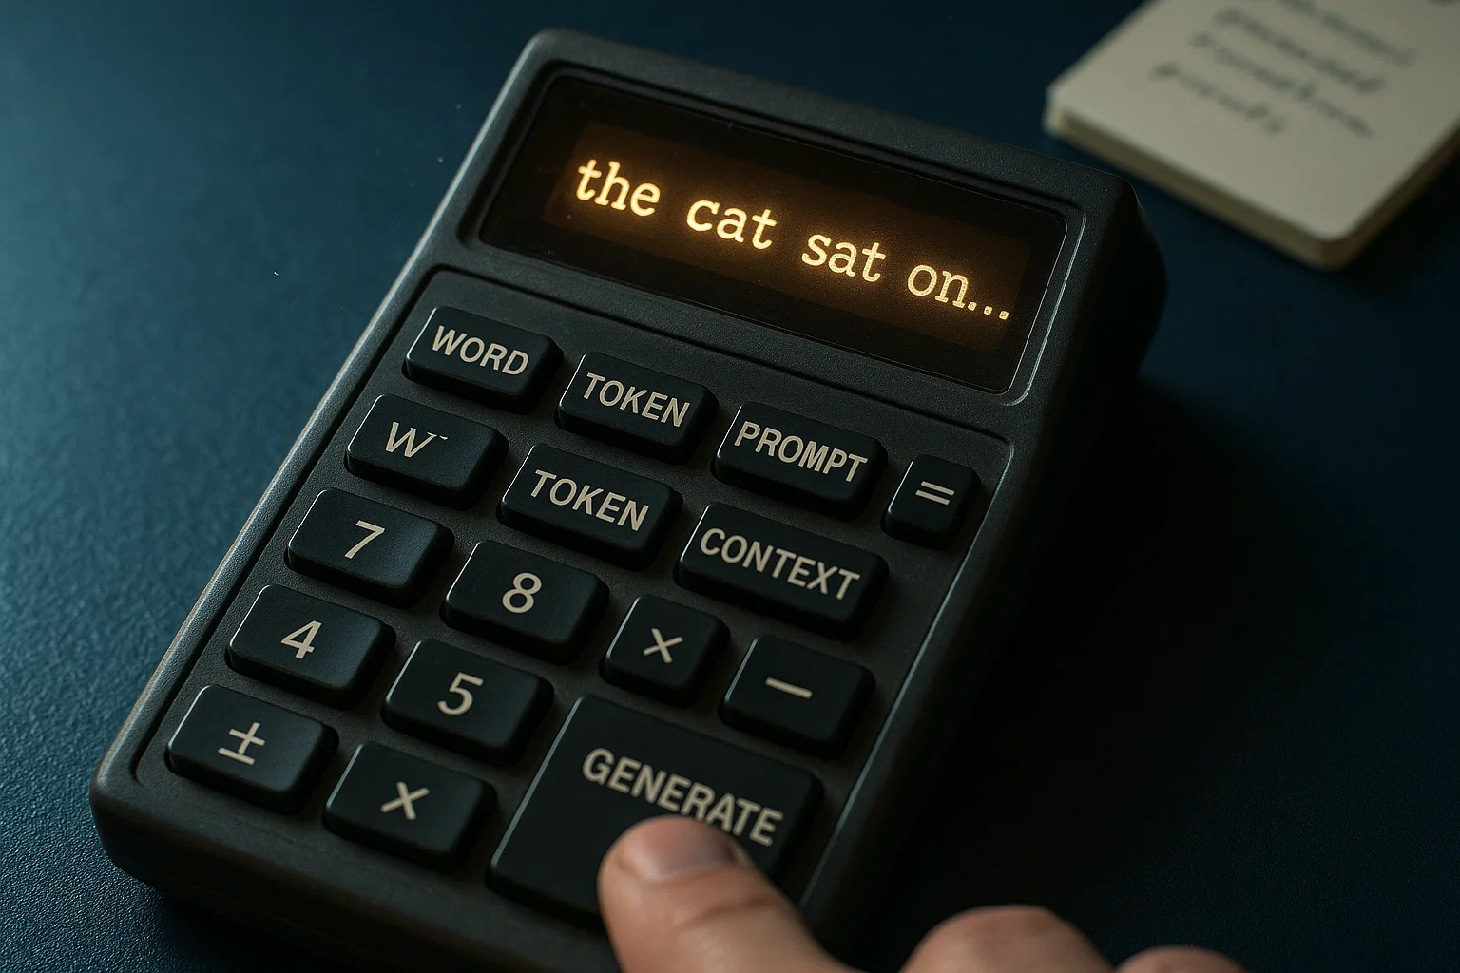
Um LLM é uma máquina de calcular textos com base em probabilidades
Na sua essência, ele não consulta a internet e nenhum “banco de texto”. Raramente “regurgita” texto que “viu” no treinamento
Dentro dele, existem parâmetros. E parâmetros são números, não textos. É um programa de computador.
SEGUNDO FUNDAMENTO:
Os LLMs podem aprender através do contexto (in-context learning)
Assim como a máquina de calcular não aprende com as interações, os LLMs não aprendem, a não ser através do contexto. Cada interação reseta o contexto. O LLM não tem aprendizagem contínua
Em cada chat, o LLM aprende dentro daquele contexto. É esse o poder do usuário: ensinar a máquina através do contexto.
Notes:
Imaginário comum da IA: trapaça – antiético – mentes preguiçosas

Slide 8

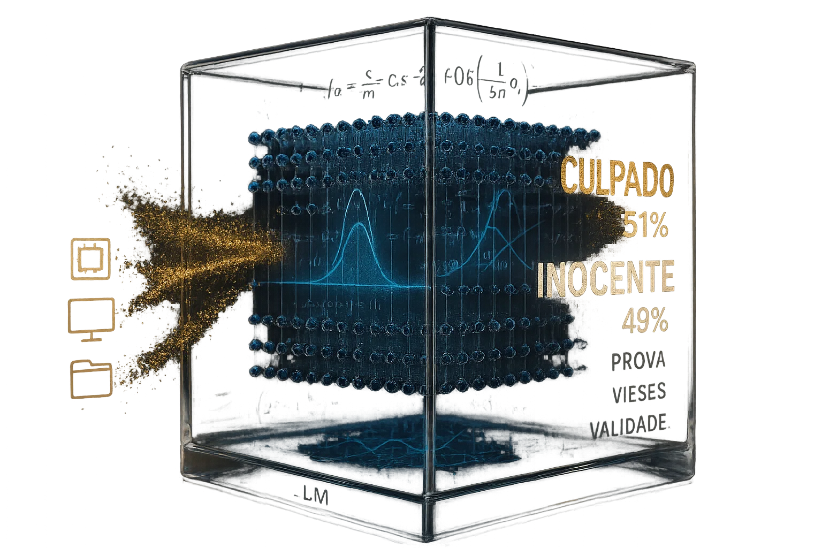
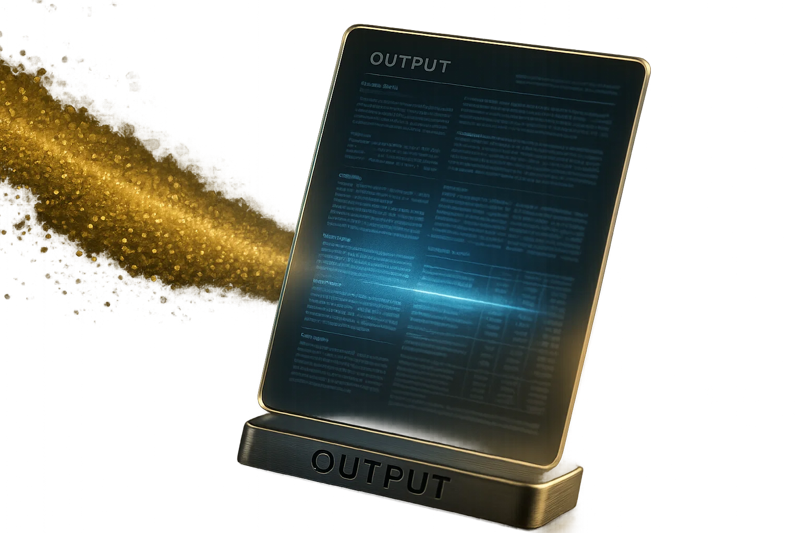
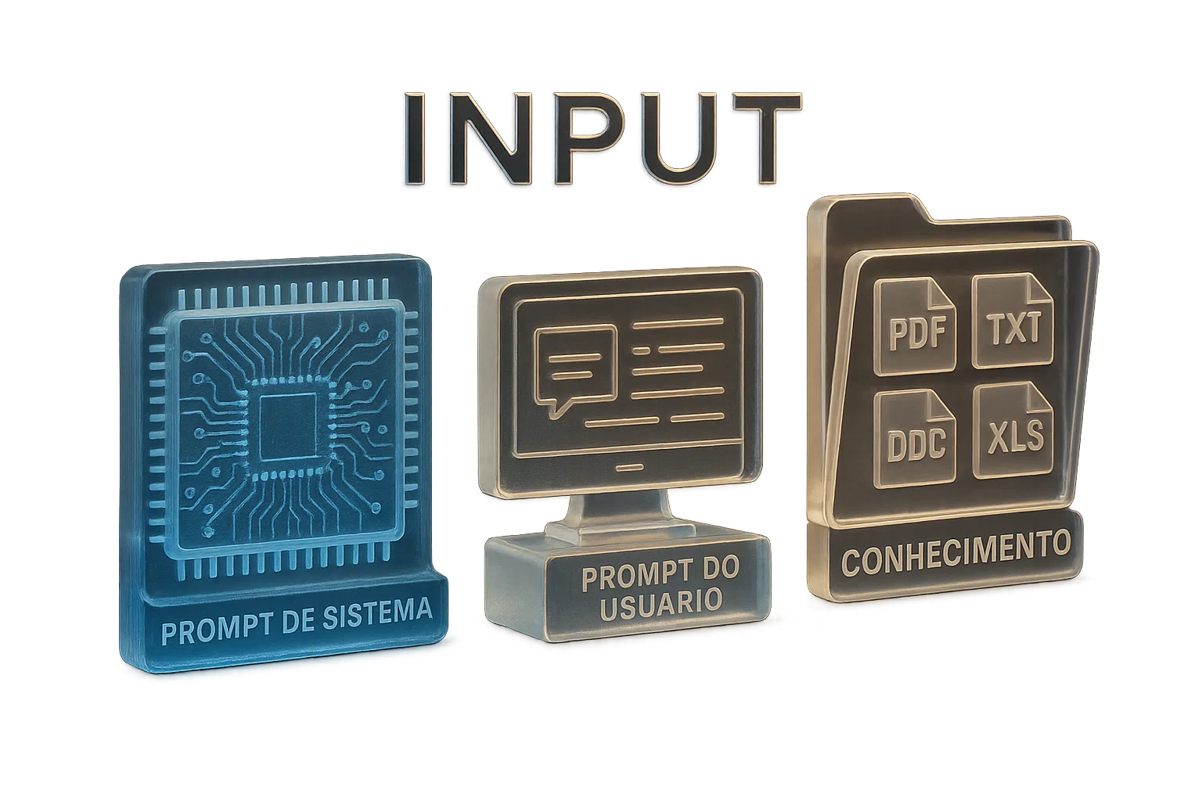
A LÓGICA DO LLM
A previsão é autorregressiva: o modelo usa a própria saída como entrada para a próxima previsão.
As palavras escolhidas condicionam as seguintes (enquadramento).
Os LLMs são máquinas de calcular não-determinísticas que geram uma palavra (token) de cada vez.
LARGE LANGUAGE MODEL
A previsão é baseada em uma probabilidade semântica que é diferente de probabilidade factual.

Slide 9

Token é um "bizu" para facilitar o cálculo da máquina. Ela transforma alguns padrões comuns em um vocabulário próprio, como se fosse uma técnica mnemônica para aprender os padrões da linguagem
A máquina precisa de “bons tokens” para pensar melhor. Tokens de qualidade elevam a qualidade da resposta.
TERCEIRO FUNDAMENTO
Os LLMs pensam através de tokens. Use a máxima INPUTS NOBRES – OUTPUTS NOBRES.
Instruções poderosas tendem a gerar respostas poderosas. Instruções ruins costumam gerar respostas ruins.
Duas metáforas:
- Caixinha de música
- Oceano
Notes:
Imaginário comum da IA: trapaça – antiético – mentes preguiçosas

Slide 10
Duas metáforas:
Caminhada
Mesa de trabalho
A Janela de Contexto é a quantidade de texto que a máquina consegue “prestar atenção” ao mesmo tempo.
A máquina só enxerga uma janela limitada de texto - e esquece o que fica muito para trás.
QUARTO FUNDAMENTO
O contexto é um recurso escasso que deve ser gerenciado como um orçamento.
Pouco contexto = resposta fraca (genérica)
Excesso de contexto = distração (degradação)
Quanto maior o contexto, maior a latência (demora) e menor a precisão. Análise de textos muito longos reduzem qualidade.
Notes:
preenchimento criativo de lacunas sem mecanismos de rastreamento da verdade

Slide 11

EVOLUÇÃO DA JANELA DE CONTEXTO
MAIOR PODER COMPUTACIONAL
ENGENHARIA DE PROMPT
ENGENHARIA DE CONTEXTO
ARMAZENAMENTO E RECUPERAÇÃO (RAG)
MODELOS MULTI AGENTES
4k – 32k
128k – 200k
200k – 2M
{xxx}

Slide 12

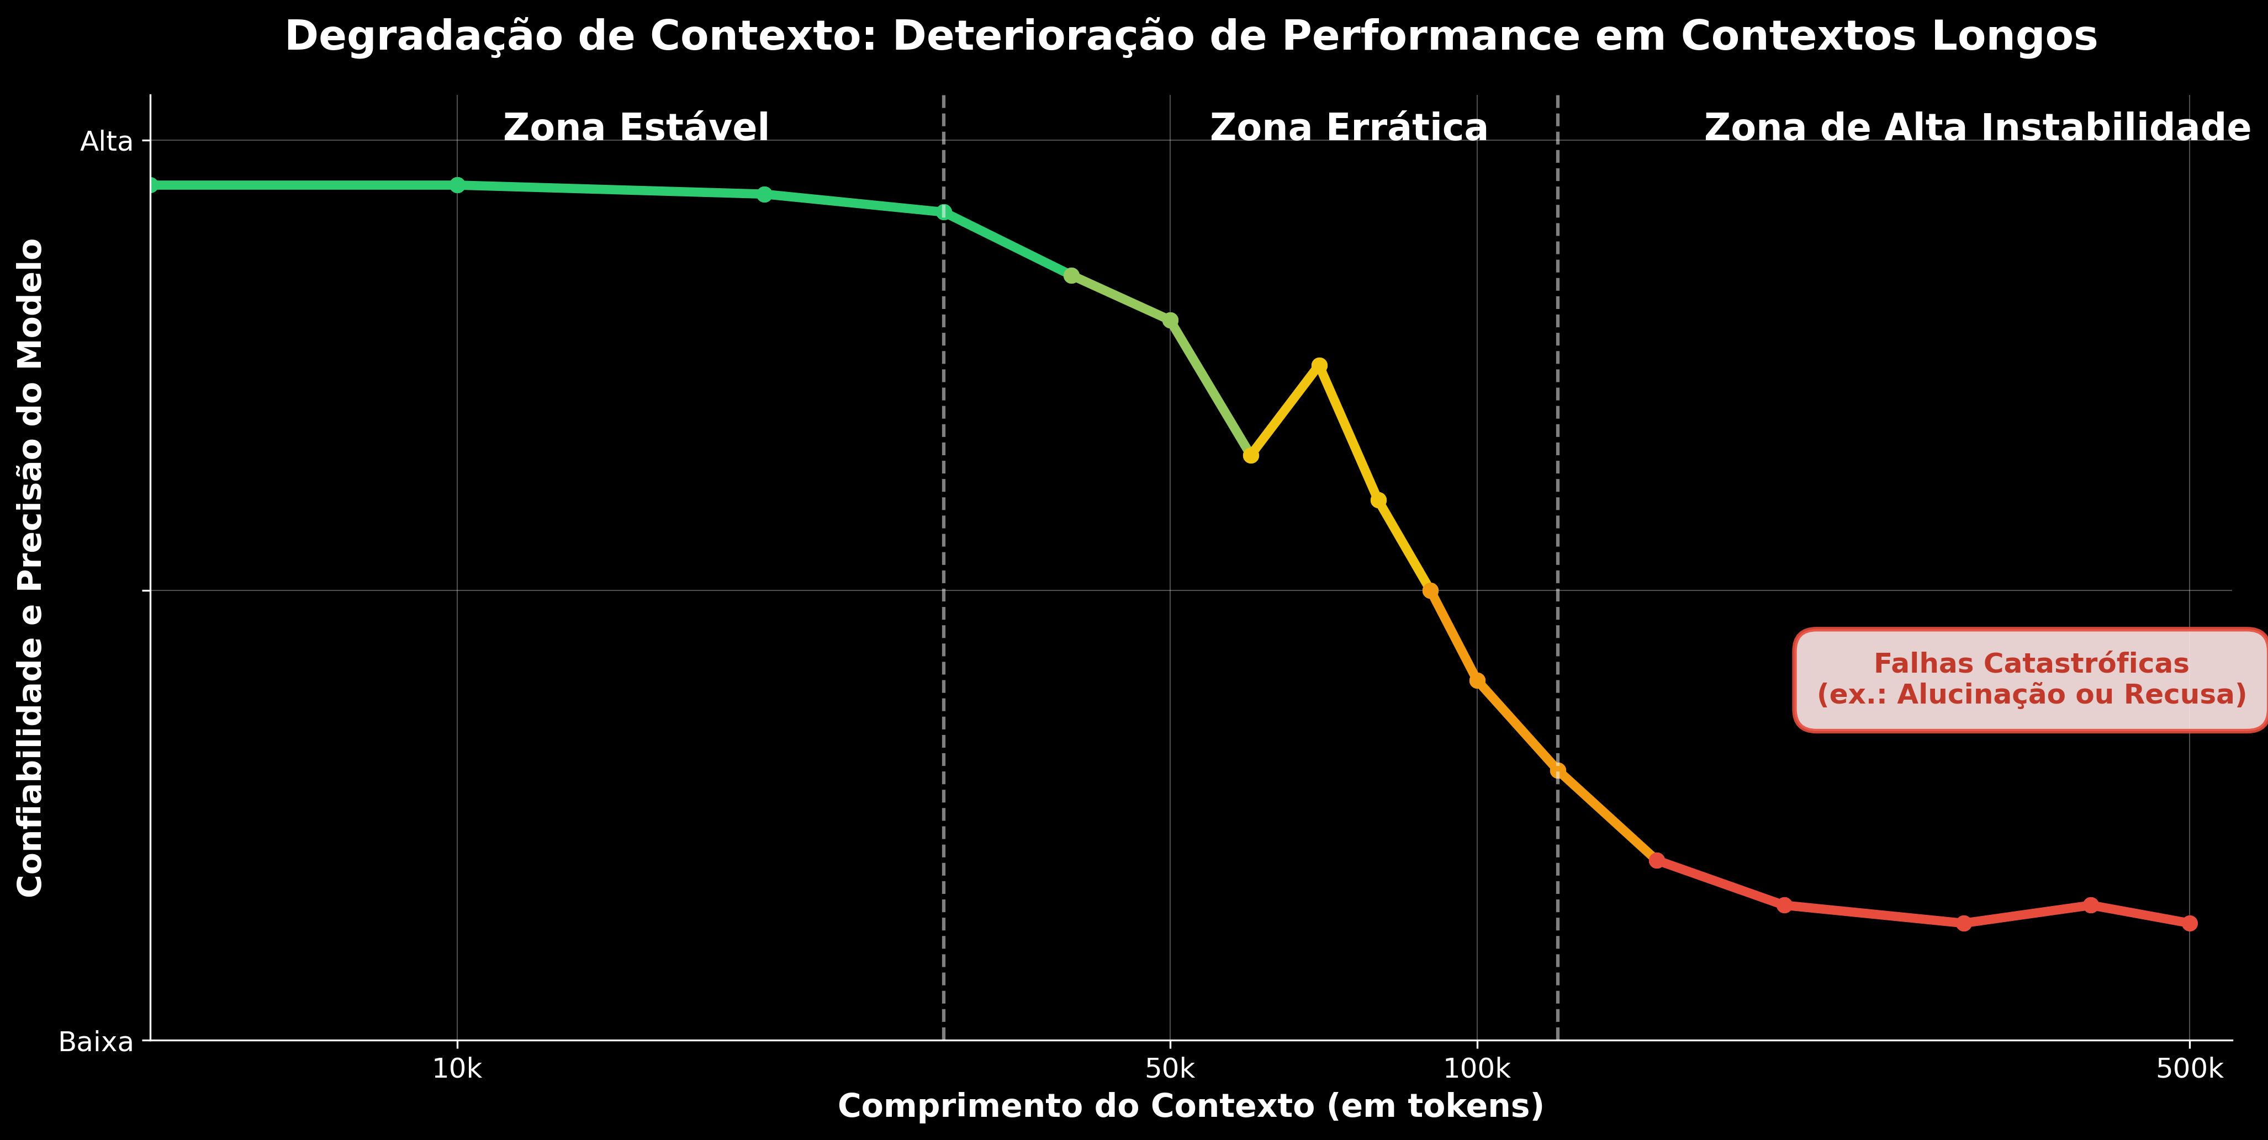

Slide 13
O LLM foi treinado para imitar padrões de linguagem; não para acertar.
Duas metáforas:
Concurseiro chutando uma questão
Intercambista mitomaníaco
Correção semântica ≠
Correção factual
QUINTO FUNDAMENTO
Os LLMs
Toda informação FACTUAL extraída do CONHECIMENTO DA MÁQUINA É FALSA, até prova em contrário.
As alucinações permitem a criação e a solução de casos novos.

Slide 14
Token é um "bizu" para facilitar o cálculo da máquina. Ela transforma alguns padrões comuns em um vocabulário próprio, como se fosse uma técnica mnemônica para aprender os padrões da linguagem
A máquina precisa de “bons tokens” para pensar melhor. Tokens de qualidade elevam a qualidade da resposta.
QUINTO FUNDAMENTO
Trate o seu LLM como um ator capaz de interpretar com improviso. O prompt é o roteiro: quanto mais específico, menos espaço para improvisação.
Instruções poderosas tendem a gerar respostas poderosas. Instruções ruins costumam gerar respostas ruins.
Duas metáforas:
- Caixinha de música
- Oceano
Notes:
Imaginário comum da IA: trapaça – antiético – mentes preguiçosas

Slide 15

Cada modelo tem uma forma diferente de processar os anexos. Nem sempre o conteúdo inteiro entra na janela de contexto.
Duas metáforas:
Cartas de um baralho
Papéis em uma mesa
MANDAMENTO 5:
ANEXO é diferente de CONTEXTO. Entenda isso e use o contexto de modo inteligente.
É possível garantir uma análise mais detalhada do anexo por meio de instruções no prompt. Use isso para garantir precisão.
E lembre-se do trade-off:
Quanto mais longo o documento, maior a chance de perder detalhes.
Notes:
Imaginário comum da IA: trapaça – antiético – mentes preguiçosas

Slide 16

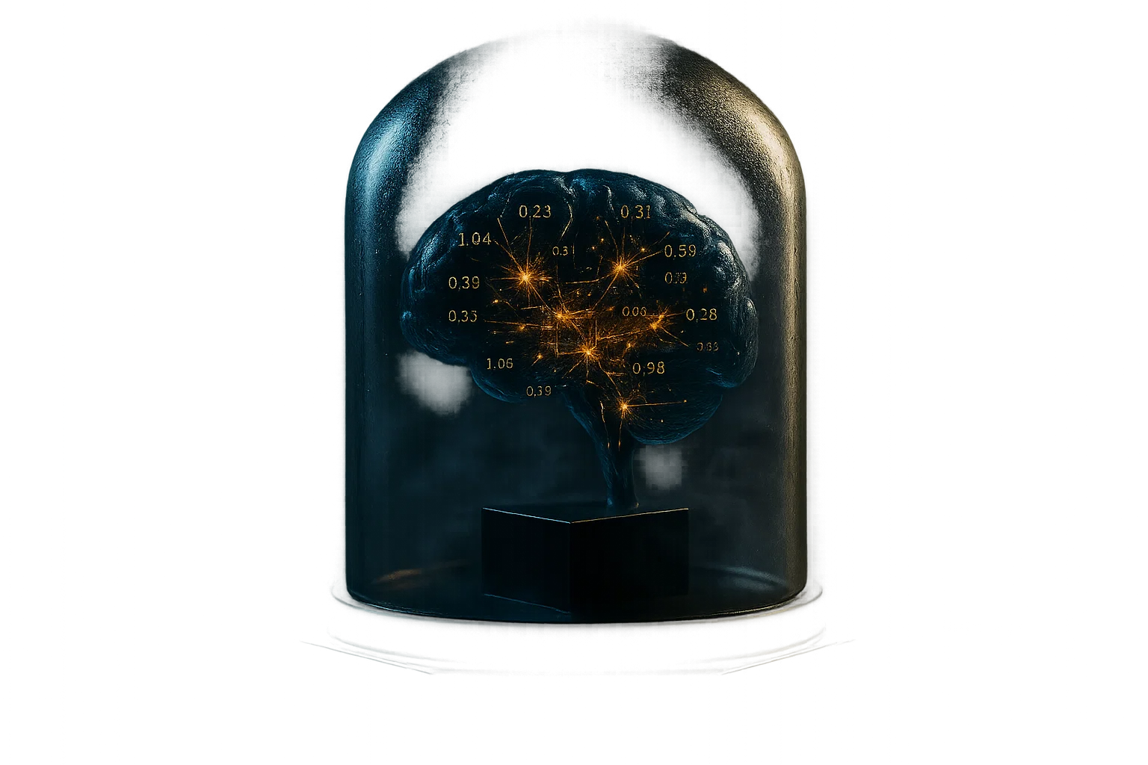
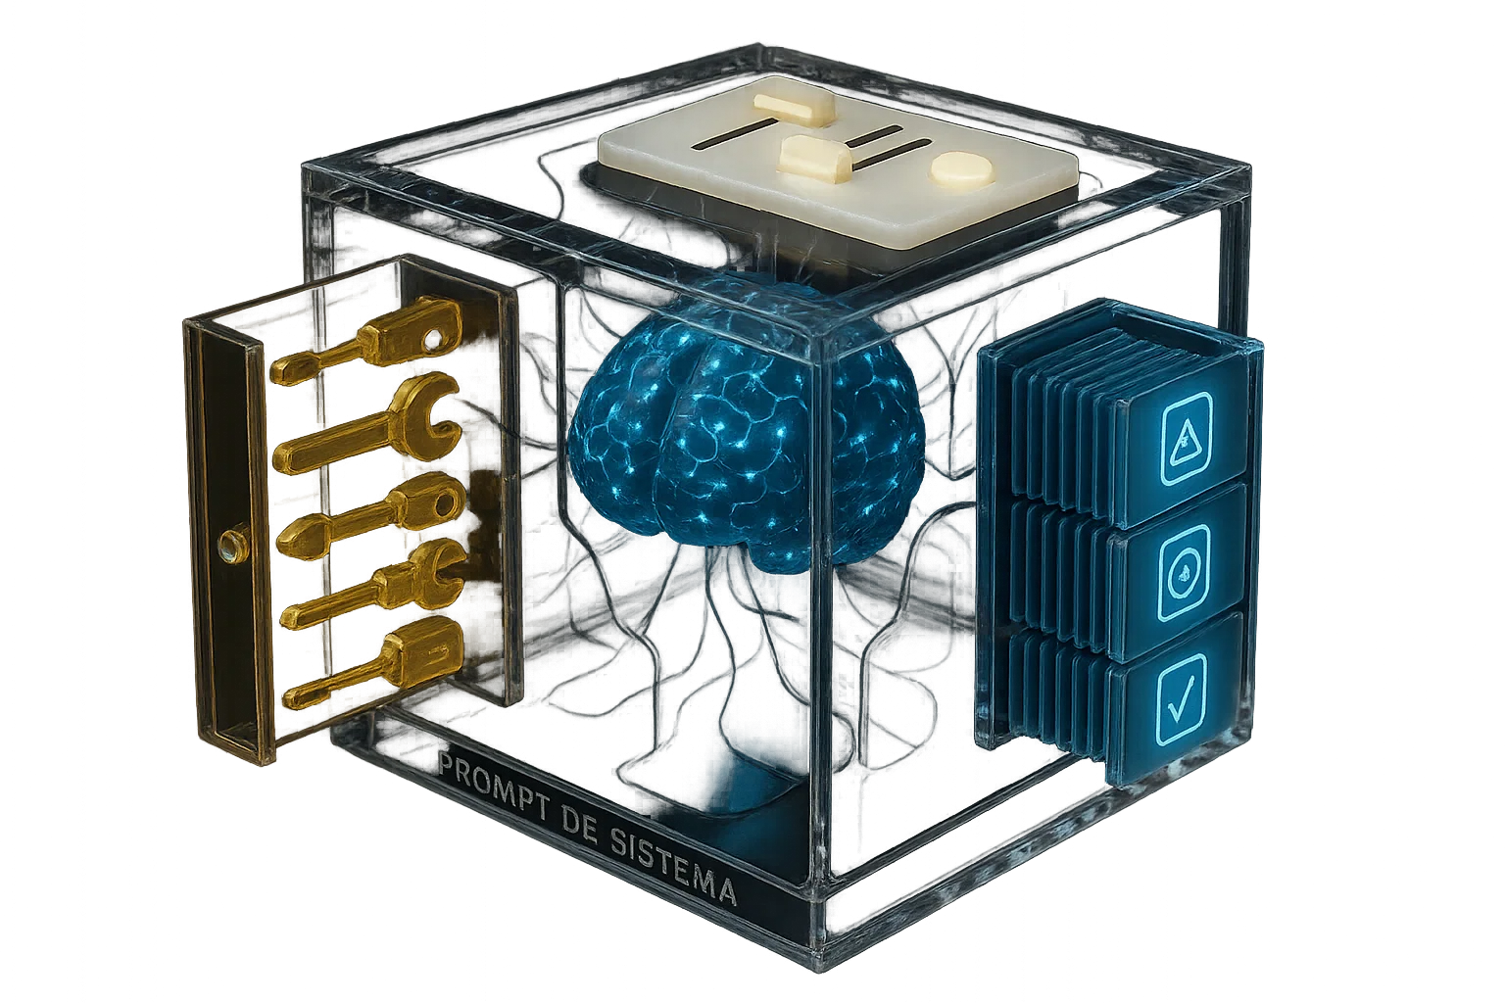
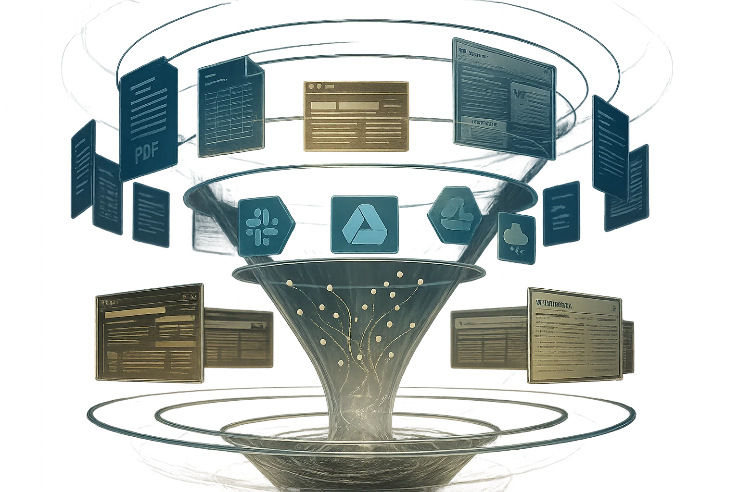
O CONHECIMENTO DA MÁQUINA
PROBABILÍSTICO
CONHECIMENTO DE SISTEMA
CONHECIMENTO EXTERNO
FREQUENTISTA
ESTÁTICO
“CÓDIGO DE CONDUTA”
CONTEXTUAL
CONGELADO
DINÂMICO
RECURSOS
DATADO (CUTOFF)
CONHECIMENTO PARAMÉTRICO
LIMITADO (TAMANHO)
GUARDRAILS

Slide 17

O LLM é uma máquina obediente. Ele faz o que o usuário manda, respeitado alguns limites do alinhamento ético.
Não acredite em elogios gratuitos da máquina. Ela tem um viés de bajulação (sycophancy).
MANDAMENTO 6:
Os LLMs são máquinas de escrever obedientes, treinadas para agradar e serem úteis ao usuário.
Use a bajulação a seu favor. Ensine a máquina a criticar e a apontar seus pontos cegos.
Use a bajulação para dirigir a máquina. Não trate ela como um mestre, mas como um soldado obediente.
Notes:
preenchimento criativo de lacunas sem mecanismos de rastreamento da verdade

Slide 18

Apesar de ser capaz de desenvolver habilidades emergentes, é apenas um simulador de inteligência e de linguagem.
Não confie cegamente na máquina. Ela é falível, enganadora e não têm consciência de suas limitações.
MANDAMENTO 7:
Os LLMs não têm compromisso com a verdade, senso de justiça, nem sabedoria intrínseca. Seja você o curador dos valores e do julgamento.
Falhas e vieses de máquina:
Alucinação
Aleatoriedade (efeito roleta)
Recência e primazia (lost in the Middle)
Frequência
Bajulação e outras
Você não deve permitir que a máquina decida por você nem por razões ética., nem por razões técnicas (vieses).
Notes:
Imaginário comum da IA: trapaça – antiético – mentes preguiçosas

Slide 19

Não é ferramenta de automação, embora possa ajudar, sobretudo no modo agêntico. É ferramenta de interação, criação e transformação.
Não use os LLMs apenas para tarefas mecânicas e repetitivas. Eles são excelentes assistentes para problemas complexos e únicos.
MANDAMENTO 8:
Não foque apenas em AUTOMAÇÃO. Foque em AUMENTAÇÃO.
O principal poder dos LLMs é traduzir e condensar complexidades. Ou seja, transformar excesso de informação em conteúdo destilado.
Deixe o trabalho pesado para a máquina, mas não abra mão do seu potencial cognitivo. Não seja um mero botão da máquina.

Slide 20

O modo agêntico é focado em fluxo ou sistema e não em tarefas simples.
É um modo proativo, que possibilita o encadeamento de tarefas e várias ferramentas por solicitação.
MANDAMENTO 9:
No modo agêntico, assuma a postura de regente da orquestra e não de plateia.
O usuário pode se tonar o arquiteto cognitivo da máquina (prompt, skills e resources)
Aumento de custo, de complexidade e de esforço de aprendizagem
Notes:
Imaginário comum da IA: trapaça – antiético – mentes preguiçosas

Slide 21

Os LLMs são ferramentas que pressupõem interação comunicacional. O usuário faz parte da equação.
SER HUMANO + IA > SER HUMANO - IA
MANDAMENTO 10:
Continue pensando!
História do Kasparov v. Deep Blue
Não devemos usar a IA como muleta, mas como asa para ir mais rápido, mais alto e mais longe.
Notes:
preenchimento criativo de lacunas sem mecanismos de rastreamento da verdade

Slide 22
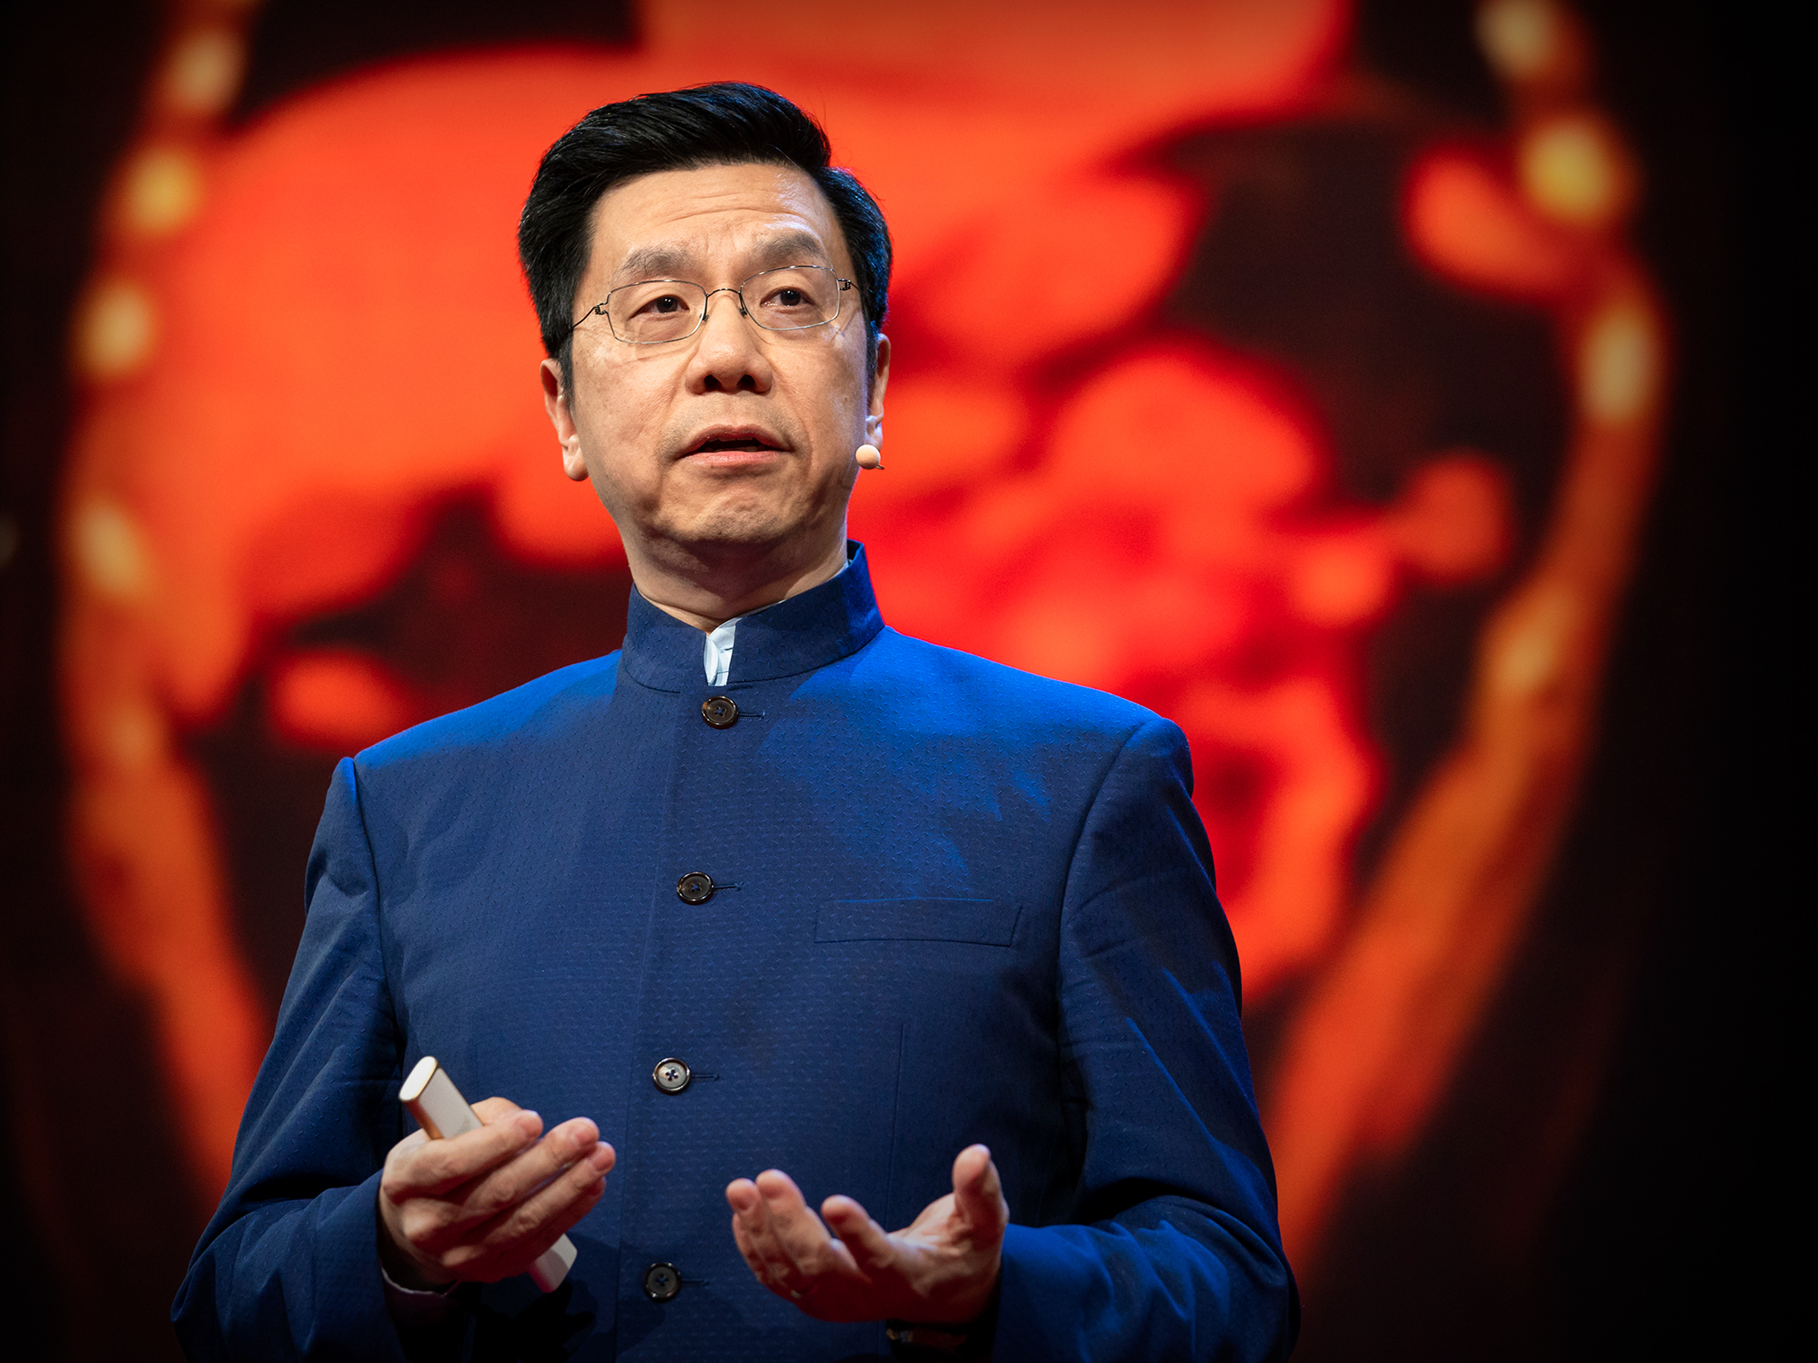
A Inteligência Artificial fará a parte analítica do pensamento, enquanto aos humanos caberá envolver essa análise em calor e compaixão.
Kai-Fu Lee
Notes:
“AI will do the analytical thinking, while humans will wrap that analysis in warmth and compassion.”​quotefancy

